Slide 1

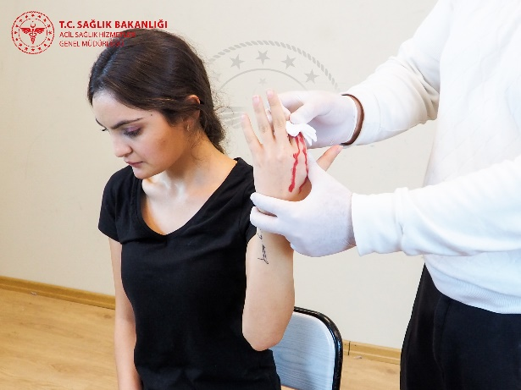
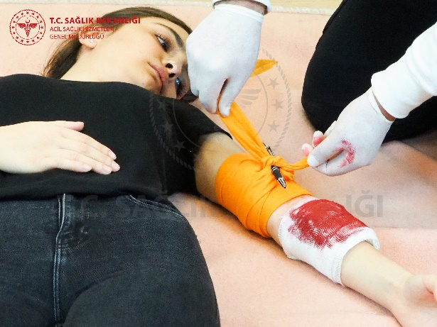
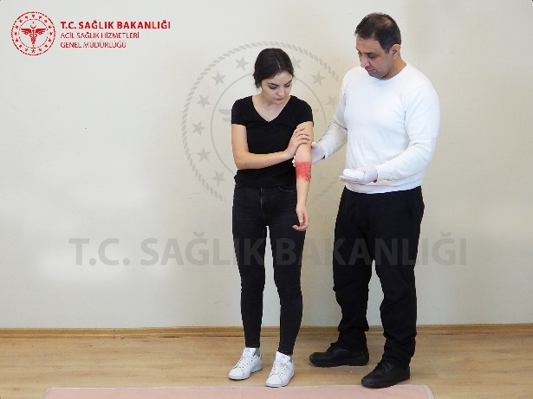
KANAMALARDA İLK YARDIM

Slide 2


Sunum Planı
Genel bilgiler
Kanama çeşitleri
Uzuv kopmasında ilk yardım
Yabancı cisim batmalarında ilk yardım
Burun kanamasında ilk yardım
Kulak kanamasında ilk yardım
Kanamalı hastalarda dikkat edilmesi gereken hususlar
Özet

Slide 3
Genel Bilgiler
Kan nedir?
Kan vücuttaki oksijeni, besin maddelerini, hormonları, vitaminleri, antikorları dokulara taşıyan, oluşan karbondioksit ve atık maddeleri vücuttan uzaklaştıran yaşamsal bir sıvıdır.
Kanama nedir?
Damar bütünlüğünün bozulması sonucu kanın damar dışına (vücudun içine veya dışına) doğru akmasına kanama denir.

Slide 4

Kanamalar Genel Bilgiler
Ortalama 70 kg bir kişinin vücudunda yaklaşık 5-6 litre kan bulunur. Bir litre veya daha fazla hızlı kan kaybı şok ve ölüme neden olabilir.
Kanamanın ciddiyeti;
Kanamanın hızına
Vücutta kanın aktığı bölgeye
Kanama miktarına
Kişinin fiziksel durumu ve yaşına bağlıdır.
Kanama çeşitleri:
Dış kanamalar
İç kanamalar

Slide 5
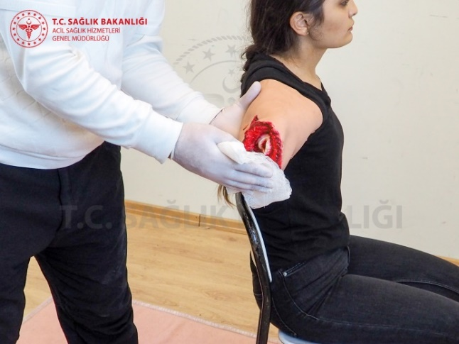
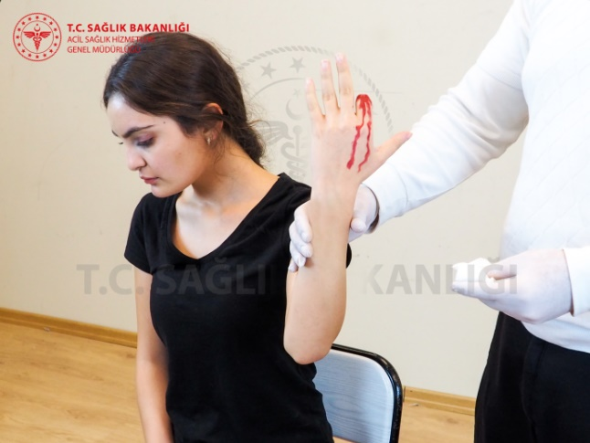
Dış Kanamalar
Dış kanamalar deri bütünlüğünü bozan yaralanmalar sonucunda meydana gelirler.
Dış kanamaları durdurmak için dışarıdan müdahale yapmak mümkündür.
Dış kanamaların 3 (üç) tipi vardır. Bunlar;
Atardamar (arteriyel) kanamaları
Toplardamar (venöz) kanamaları
Kılcal damar (kapiller) kanamaları

Slide 6
Dış Kanamalar İlk Yardım
Hasta/yaralıya müdahale etmeden önce ortamın ve çevrenin güvenli olduğundan emin olun.
Güvenliğinin olmadığı; hızlı akan trafik, hasta/yaralının etrafında açık elektrik kabloları ve sel suları gibi hayatı tehdit edecek durumların varlığında güvenliği sağlandıktan sonra hastaya müdahale edin.
Öncelikle kendinizi tanıtın ve hasta/yaralıyı sakinleştirmeye çalışın.
Hasta/yaralıyı düz bir zemine sırt üstü yatırın.
Eğer yaralanma hafif düzeyde ise ve hasta/yaralı oturarak rahat edecekse oturtun.

Slide 7
Dış Kanamalar İlk Yardım
Hasta/yaralının yaşamsal fonksiyonlarını değerlendirin.
Hayatı tehdit eden ve müdahale ile kontrol edemediğiniz bir dış kanama varsa ve olay yerinde;
Tek ilk yardımcı siz iseniz; hemen 112 acil yardım numarasını arayarak yardım isteyin.
Eğer ikinci bir ilk yardımcı varsa; ikinci ilk yardımcıdan 112 acil yardım numarasını aramasını isteyin.
Hasta/yaralıyı mümkün olduğunca hareket ettirmeyin.
Kanama bölgesini göremiyorsanız kanamanın kaynağını bulmak için hasta/yaralının kıyafetlerini çıkararak veya keserek yarayı açığa çıkarın.

Slide 8
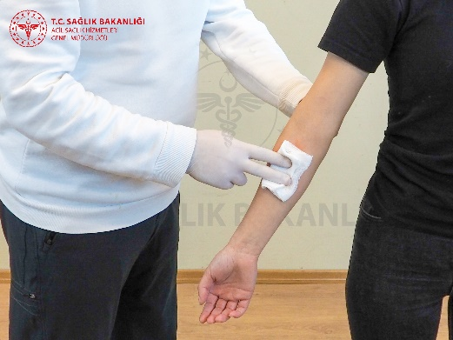
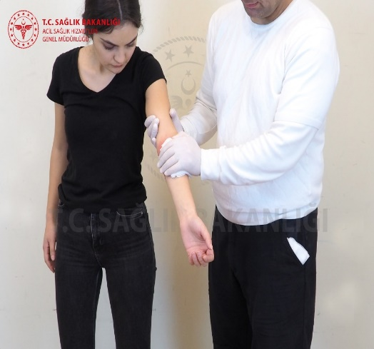
Dış Kanamalar İlk Yardım
Gazlı bez veya mendil, havlu, kumaş parçası, hasta/yaralının kendi giysileri gibi temiz bir bezi yaranın üzerine yerleştirin ve doğrudan bası uygulayın
Küçük yaralar için parmaklar, büyük yaralar için ise avucunuzla doğrudan bası uygulayın.
Basının yara üzerine en az 5 (beş) dakika boyunca sabit, kesintisiz ve tam olarak uygulanmasını sağlayın.

Slide 9
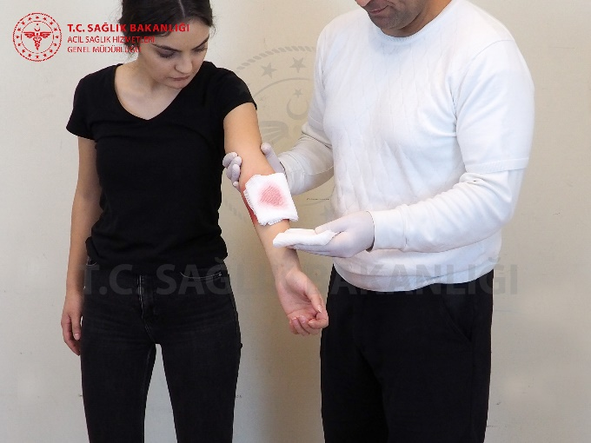
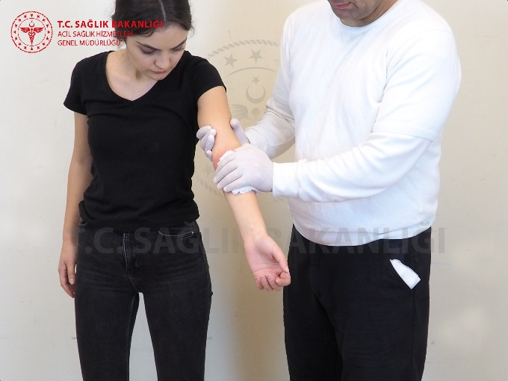
Dış kanamalar İlk Yardım
Eğer kanama üzerindeki ilk malzeme ıslanırsa, ilk malzemeyi yerinden kaldırmadan üzerine bir başka malzeme koyarak basıya devam edin.
Kanama 10 dakika içinde durmazsa, ilk yerleştirilen malzemenin üzerine daha fazla malzeme ekleyin ve daha geniş bir alana daha sıkı bastırın.

Slide 10
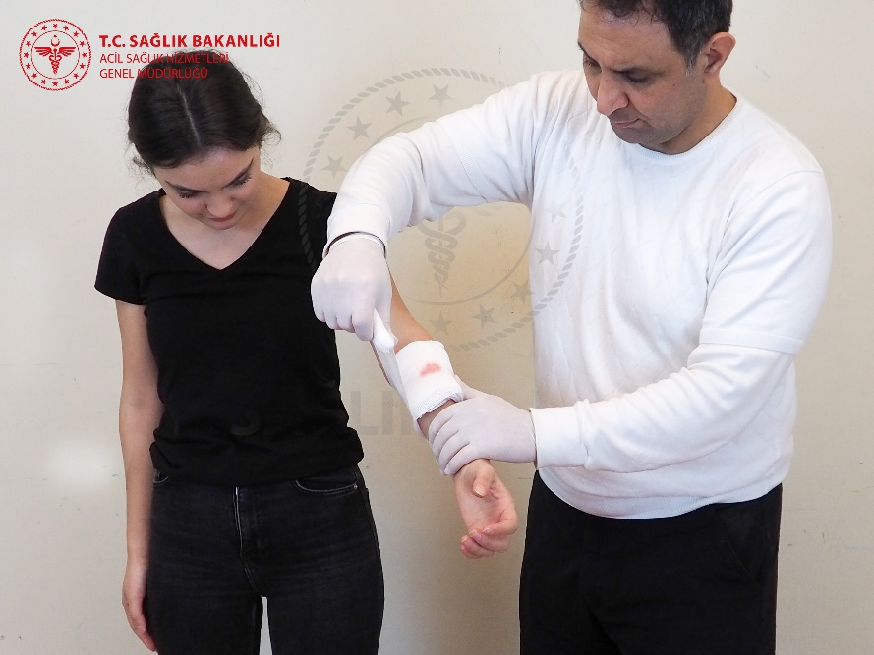
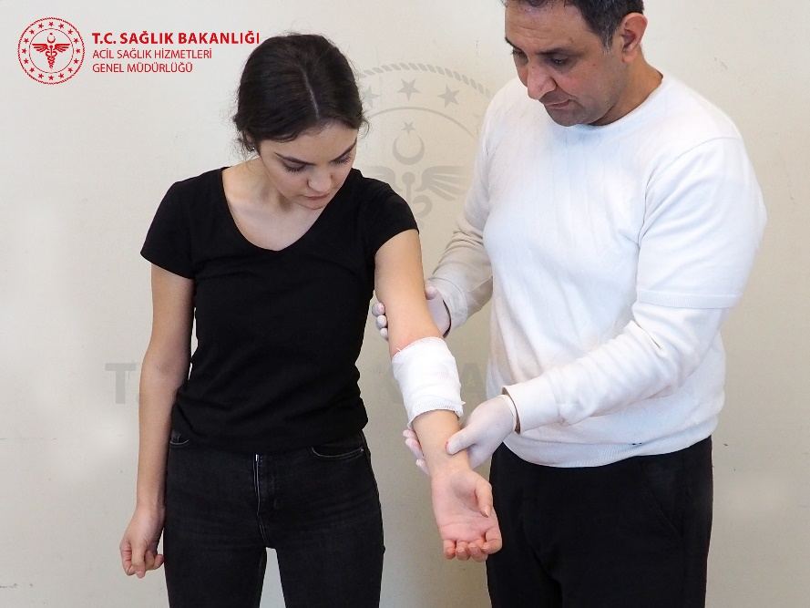
Dış Kanamalar İlk Yardım – Basınçlı Bandaj
Pansumanı sabit tutmak için basınçlı bandaj uygulayın.
Bunun için yara üzerine gazlı bez veya temiz bir kumaş yerleştirdikten sonra sargı bezi veya tülbent, kravat ve benzeri bir kumaşla uzvu sıkıca sarın.

Slide 11
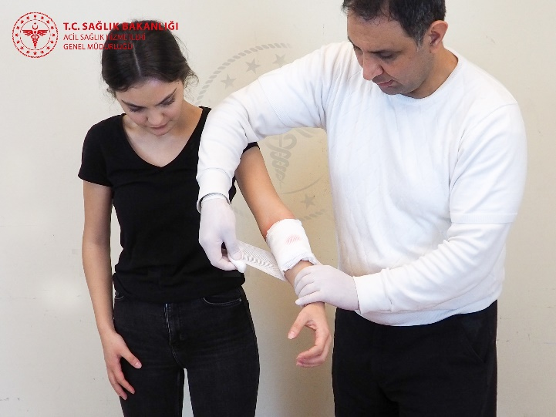
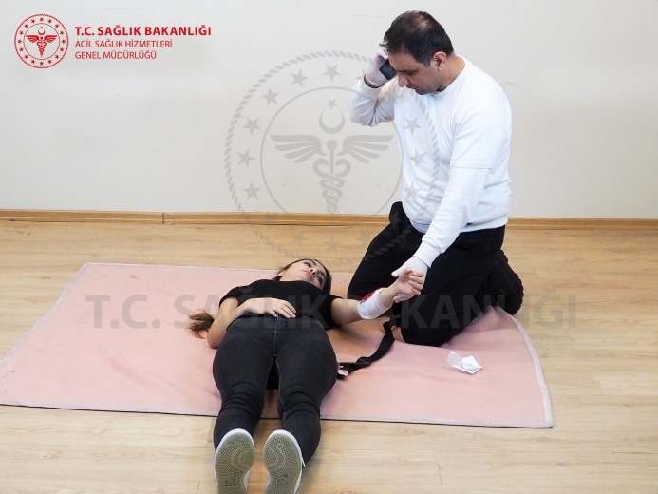
Dış Kanamalar İlk Yardım – Basınçlı Bandaj
Basınçlı bandaj uygulaması;
Hastanın başından kısa süreliğine de olsa ayrılabilmenize
112 acil yardım numarasını arayabilmenize
Hastanın nakli sırasında kolaylığa
Ortamda varsa diğer yaralılara müdahale etmenize de fırsat verir.

Slide 12
Dış Kanamalar İlk Yardım – Basınçlı Bandaj
Basınçlı bandajı dolaşımı kesecek kadar sıkı uygulamayın.
Bandajın çok sıkı olduğuna dair işaretlere dikkat edin. Bunlar;
Artan ağrı
Uyuşma veya karıncalanma
Ciltte renk değişikliği ve
Kaslarda işlev kaybıdır.

Slide 13
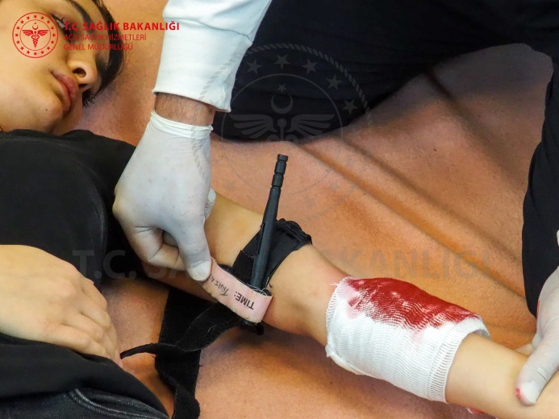
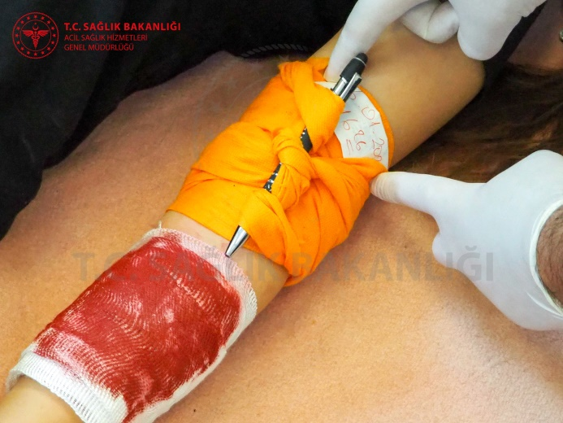
Dış Kanamalar İlk Yardım-Turnike Uygulaması
Yaralanma bölgesinde kan akışını kesme ihtimali olan saat, bilezik ve yüzük gibi takılar varsa çıkarın.
Doğrudan bası ve basınçlı bandaj ile durdurulamayan ve hayatı tehdit eden ciddi uzuv (kol ve bacak) kanamalarında turnike uygulayın.
Ortamda ilk yardım uygulamaları için üretilen bir turnike varsa onu kullanın. Yoksa kendiniz elinizdeki malzemelerle doğaçlama bir turnike oluşturun.

Slide 14
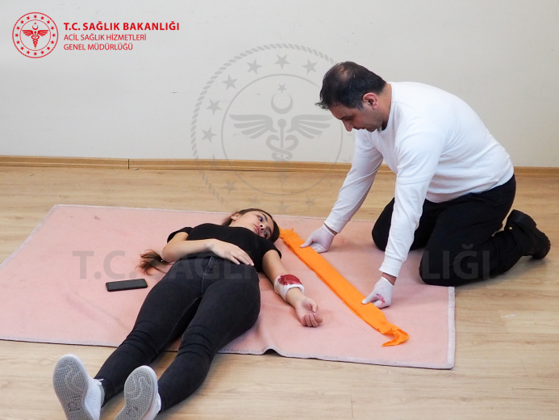
Dış Kanamalar İlk Yardım-Turnike Uygulaması
Turnike uygulamasında kullanılacak malzemelerin genişliği en az 5-10 cm olmalıdır.
Geniş esnemeyen bir sargı veya kumaş kullanılmalıdır.
Böylece turnike uygulaması sırasında turnikenin uygulandığı bölgede cilt hasarı oluşma riski en aza indirilir.
Turnike uygulamasında ip ve tel gibi kesici malzemeler kullanılmamalıdır. Bu malzemeler cildi keserek hasara yol açabilirler.

Slide 15
Dış Kanamalar İlk Yardım-Turnike Uygulaması
Turnikeyi sıkmak ve gevşetmek için tahta parçası ve kalem gibi malzemeler turnikenin düğümünde kullanılabilir. Böylece istenildiğinde kan dolaşımına izin verilerek doku hasarı ihtimali düşürülür.

Slide 16
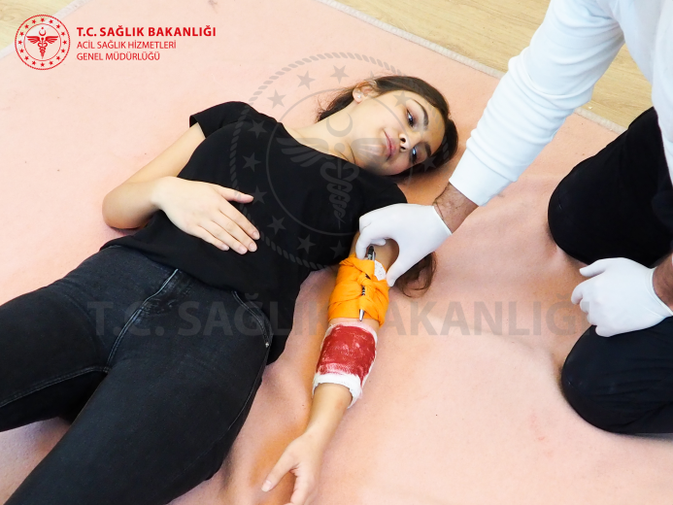
Dış Kanamalar İlk Yardım-Turnike Uygulaması
Turnike kanama duruncaya kadar sıkılmalı, kanama durduktan sonra daha fazla sıkılmamalıdır.
Turnike üzerine uygulandığı saat yazılmalıdır.
Turnike uygulanan bölgenin üzeri örtülmemeli, mutlaka görülecek şekilde açık bırakılmalı ve hasta/yaralı teslim edilirken turnike kullanıldığı mutlaka bildirilmelidir.
Eğer birden çok yaralı varsa
hastanın üzerine veya alnına
“Turnike” veya “T” harfi
görülecek şekilde yazılmalıdır.

Slide 17
Dış Kanamalar İlk Yardım-Turnike Uygulaması
Turnike, kol ve uyluk gibi tek kemikli bölgelere uygulanmalıdır.
Ön kol ve bacağa el ve ayağın beslenmesini bozabileceği için uygulanmamalıdır. Ancak kopmuş uzuvlarda ön kol ve bacağa da turnike uygulanabilir.
Turnike, kanamanın olduğu bölgeye en yakın olan ve deri bütünlüğünün bozulmamış olduğu bölgeye uygulanmalıdır.
Aranmamışsa 112 acil yardım numarası derhal aranmalı veya aratılmalıdır.

Slide 18
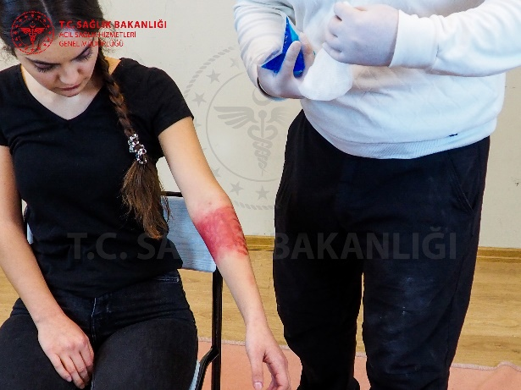
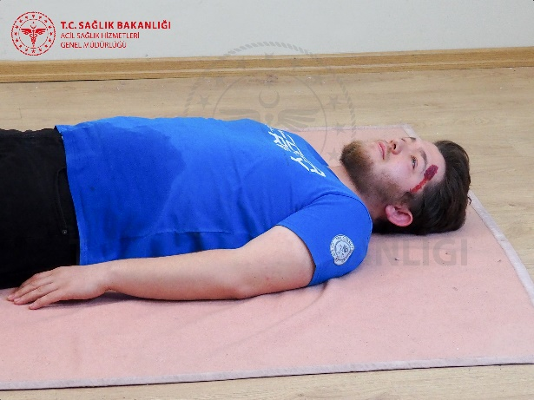
Dış Kanamalar İlk Yardım – Lokal Soğuk Uygulaması
Kanamayı durdurmak için uygulanabilecek bir diğer yöntem lokal soğuk uygulamasıdır.
Bu yöntem uzuv veya kafa derisinde ekimoz (cilt altına kan sızması) ve hematom (cilt altında kan toplanması) gibi yaralanmalar için yararlı olabilir.
Soğuk uygulaması özellikle çocuklarda vücut sıcaklığında aşırı derecede düşme riski taşıdığından dikkatli kullanılmalıdır.

Slide 19

Dış Kanamalar İlk Yardım - Kanama Durdurucu Yara Örtüleri
Kanama durdurucu yara örtülerinin deneyimli ilk yardımcılar tarafından kullanılması önerilir.
Kanama durdurucu yara örtüleri uygulanırken, yaranın derin alanları da dâhil olmak üzere tüm kanama yüzeyini kaplamak önemlidir.
Durdurulamayan kanamalarda kanama durdurucu yara örtüleri ile doğrudan bası ve basınçlı bandajın birlikte kullanılması kanama kontrolünde daha etkin olabilir.

Slide 20
Dış Kanamalar İlk Yardım
Yaptığınız işlemler (turnike vs.) yaralının üzerine görülecek bir yere yazılmalıdır.
Hasta/yaralıya yiyecek veya içecek verilmemelidir.
Hasta/yaralının bilinci ve hayati fonksiyonları 2-3 dakika bir kontrol edilmeli ve yaralı en kısa sürede bir sağlık kuruluşuna sevk edilmelidir.
Eğer kişide şok bulguları var ise; konuşuyor ve normal soluk alıyorsa kişi sırt üstü düz yatırılmalı ve şok pozisyonunda tutulmalıdır.

Slide 21
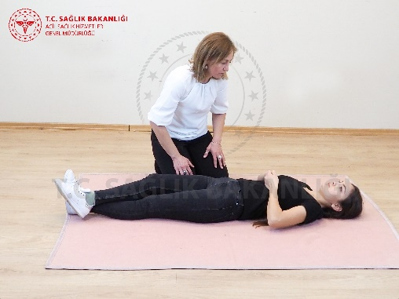
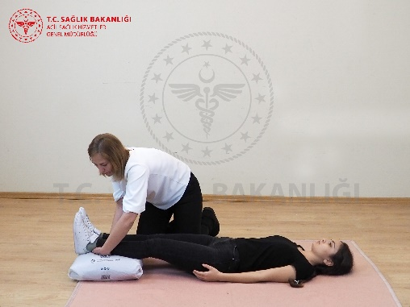
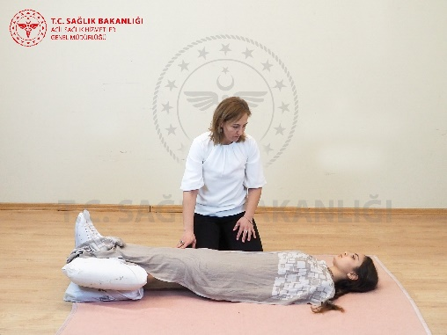
Dış Kanamalar İlk Yardım
Hasta/yaralı şok pozisyonuna nasıl getirilir?
Hasta/yaralıyı düz olarak sırt üstü yatırın.
Hasta/yaralının bacaklarını yaklaşık 30 ila 60 dereceye kadar yukarı kaldırın.
Bacakların altına destek koyun (çarşaf, battaniye, yastık, kıvrılmış giysi vb.).
Hasta/yaralıyı üzerini örterek ısıtın.
Hareket veya pozisyon ağrıya neden oluyorsa, şoktaki bir kişinin ayaklarını kaldırmayın.

Slide 22
İç Kanamalar
Kanın damardan dışarıya çıktığı fakat vücut içinde kaldığı kanamalardır.
Bu kanamalar kafatası, göğüs kafesi ve karın boşluğu gibi vücudun boşluklarına olmaktadır.
İç kanamalar hemen fark edilmeyebilir ve hayatı tehdit edebilirler.

Slide 23
İç Kanamalar Belirti Ve Bulgular
Ağız, burun, kulak, üreme organları ve makattan kanama olması
Solunum sayısındaki artış
Soğuk, soluk, nemli cilt bulgusu
Kalp hızındaki artış
Huzursuzluk ve endişe
Karın veya göğüs ağrısı
Karında veya göğüste şişlik
Bilinç değişikliği ve uyku halidir.

Slide 24
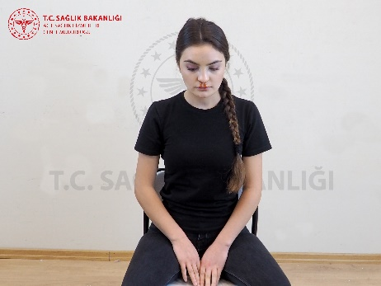
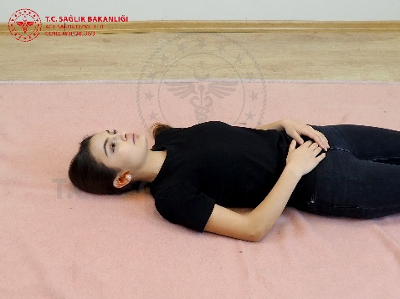
İç Kanamalar Belirti Ve Bulgular
İç kanamalarda; kan, burun veya kulaklardan dışarı sızabilir (kafa içi kanamalarda görülebilir).
Öksürmekle (göğüs kafesi içine olan kanamalarda), kusma veya dışkılama ile (sindirim sistemi içindeki kanamalarda) ve idrar yapma (idrar yolları içinde kanamada) ile kan dışarı atılabilir.
Bu tür kanamalar doğal deliklerden olan kanamalar diye isimlendirilir.

Slide 25
İç Kanamalar Şok Belirti Ve Bulguları
Kan basıncında düşme
Hızlı ve zayıf nabız
Hızlı ve yüzeysel solunum
Ciltte soğukluk, solukluk ve nemlilik
Dudak çevresinde solukluk ya da morarma
Tırnaklarda morarma
Endişe, huzursuzluk ve fenalık hissi
Güçsüzlük
Baş dönmesi ve sersemlik
Bulantı-kusma
Terleme
Susuzluk hissi
Bilinç seviyesinde azalma
Göğüs ağrısı

Slide 26
İç Kanamalar İlk Yardım
Hasta/yaralıya müdahale etmeden önce ortamın ve çevrenin güvenli olduğundan emin olun.
Güvenliğinin olmadığı; hızlı akan trafik, yaralının etrafında açık elektrik kabloları ve sel suları gibi hayatı tehdit edecek durumların varlığında güvenlik sağlandıktan sonra hasta/yaralıya müdahale edin.
Hasta/yaralının bilincini kontrol edin. 112 acil yardım numarası aranmadı ise arayın veya aratın.

Slide 27
İç Kanamalar İlk Yardım
Hasta/yaralıyı sırt üstü yatırın ve rahat etmesini sağlayın.
Hava yolunu, solunumunu ve dolaşımını değerlendirin.
Hasta/yaralıyı mümkün olduğunca hareket ettirmeyin.
Aynı zamanda dış kanaması da varsa, doğrudan bası ve basınçlı bandaj uygulayın.

Slide 28
İç kanamalar İlk Yardım
Hasta/yaralının üzerindeki kıyafetler sıkıysa gevşetin.
Hasta/yaralının üzerinde ıslak kıyafetler varsa fazla hareket ettirmeden çıkarmaya çalışın veya kıyafetleri kesin.
Hasta/yaralının ağız, burun, kulak ve vücudunun diğer yerlerinden kanaması olabilir kontrol edin.
Öksürürken kan geliyorsa omurga yaralanması olmayan hasta/yaralıyı oturur veya yarı oturur konuma getirin.

Slide 29
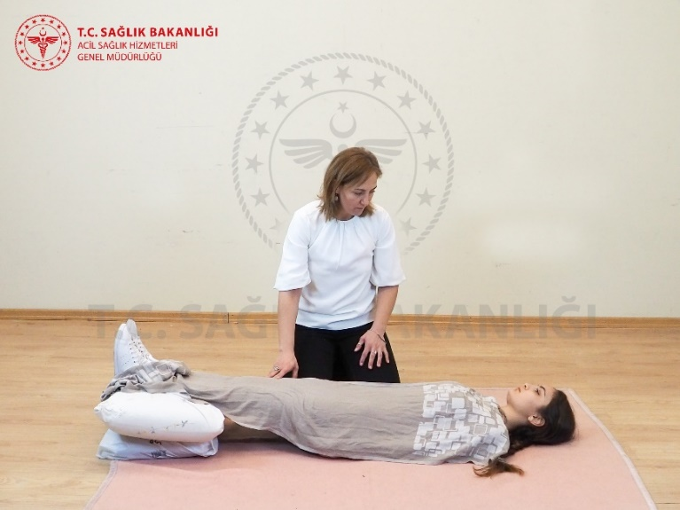
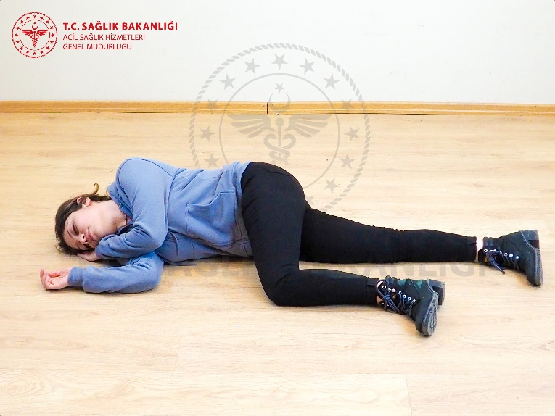
İç kanamalar İlk Yardım
Hasta/yaralı şok bulguları gösteriyor ve bacaklarında yaralanması yoksa şok pozisyonuna getirin.
Hasta/yaralının üzerini örtün ancak aşırı ısınmasına engel olun.
Hasta/yaralının ağzından kan geliyor veya kusuyorsa düz şekilde sağ yan tarafına çevirip kan veya kusmuğun solunum yollarına kaçmasına engel olun.

Slide 30
İç Kanamalar İlk Yardım
Eğer iç kanama kol veya bacaktan kaynaklanıyorsa yaralı bölgeye tespit uygulayın.
Hasta/yaralıya yiyecek veya içecek vermeyin.
Hasta/yaralının bilincini ve yaşam bulgularını 2-3 dakika arayla kontrol edin.
112 acil yardım ekiplerine teslim edinceye kadar hastanın başından ayrılmayın.
Kanlı kusması, kanlı balgamı ve kanlı dışkılaması olan hasta/yaralıların kanama örneklerini atmayın ve sağlık görevlilerine teslim edin.

Slide 31
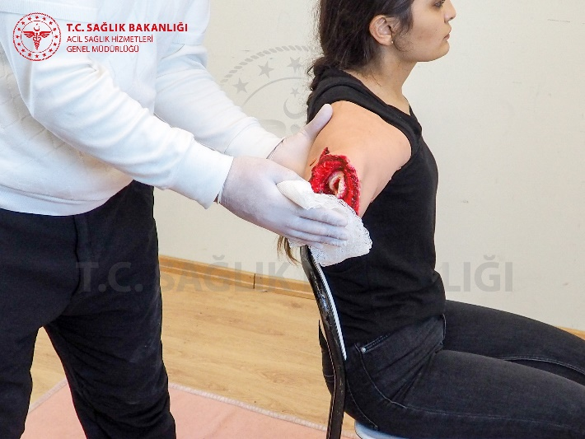

Uzuv Kopması
Uzuv kopması ciddi kanamaya neden olabilecek bir dış kanamadır.
Hem hasta/yaralının kendisine hem de kopan uzva müdahale yapılmasını gerektirir.

Slide 32
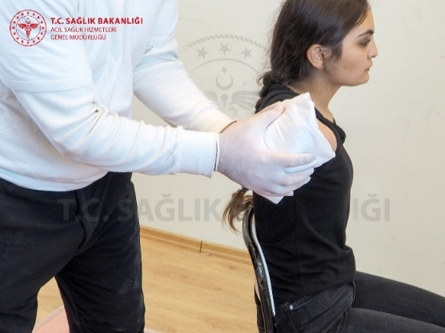
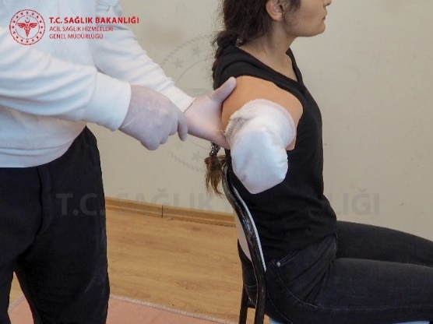
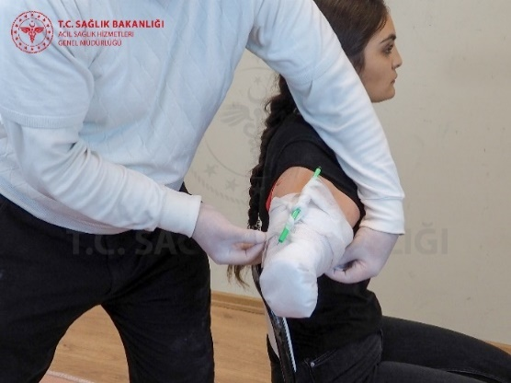
Uzuv Kopması İlk Yardım
Hastanın kendisine müdahale:
Yaraya doğrudan bası uygulayın.
Pansuman yapın ve bandaj uygulayın.
Ciddi kanama varsa turnike uygulayın.

Slide 33
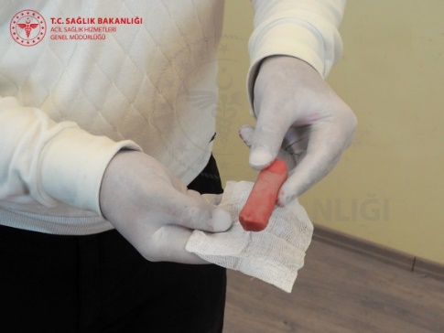
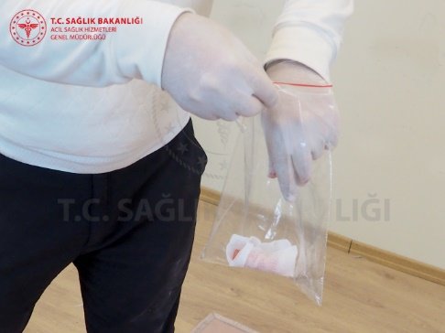
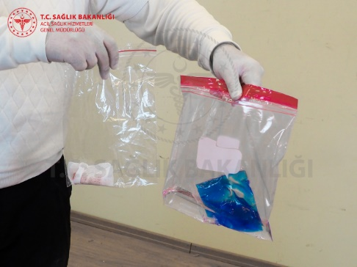
Uzuv kopması İlk Yardım
Kopan uzva müdahale:
Kopan uzuv parçasını kesinlikle su veya herhangi bir sıvı ile yıkamayın ve ıslatmayın.
Kopan uzuv parçasını varsa temiz (steril) bir gazlı bez veya temiz bir beze sarın.
Kopan uzuv parçasını temiz, su geçirmez ve ağzı kapalı bir plastik torbaya yerleştirin.
Kopan uzuv parçasının konduğu torbayı buz içeren ikinci bir torbanın içine koyun.

Slide 34
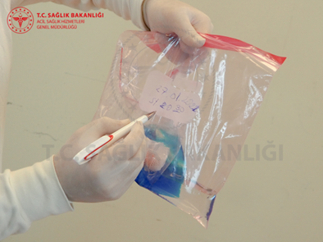
Uzuv Kopması İlk Yardım
Torbayı hasta/yaralı ile aynı araca koyun, üzerine hastanın adını ve soyadını yazın, en geç 6 (altı) saat içinde yaralının bir sağlık kuruluşuna ulaşmasını sağlayın.
112 acil yardım numarası aranmadı ise arayın veya aratın.
Uzuv parçası tam kopmamış ise aradaki kopmayan yapıları kesinlikle kesmeyin. Parçayı normal pozisyonuna getirin ve kuru, varsa steril bir gazlı bez veya temiz bir beze sararak üzerine bir buz paketi yerleştirin.

Slide 35
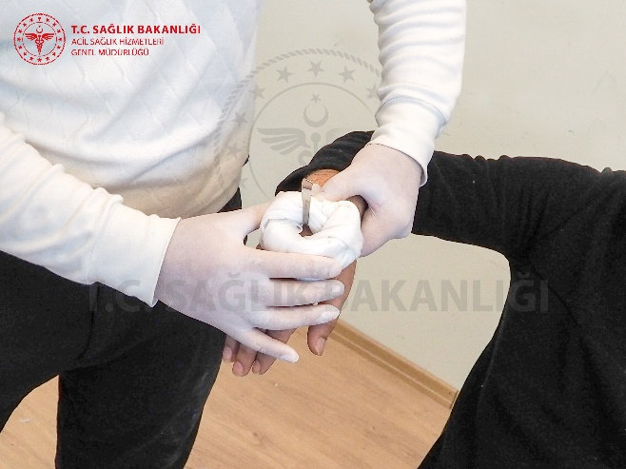
Yabancı Cisim Batmaları İlk Yardım
Cismi kesinlikle çıkarmayın ve hareket ettirmeyin. Cisim çıkarılırken etraf dokulara zarar verebilir ve kanamayı artırabilir.
Cismin geçtiği yerlerde muhtemel yapabileceği yaralanmaları kontrol edin.
Cismi yaranın içerisinde bulunduğu pozisyonda sabit tutacak şekilde gazlı bez, rulo şeklinde sargı bezi veya temiz kumaş yerleştirin.

Slide 36
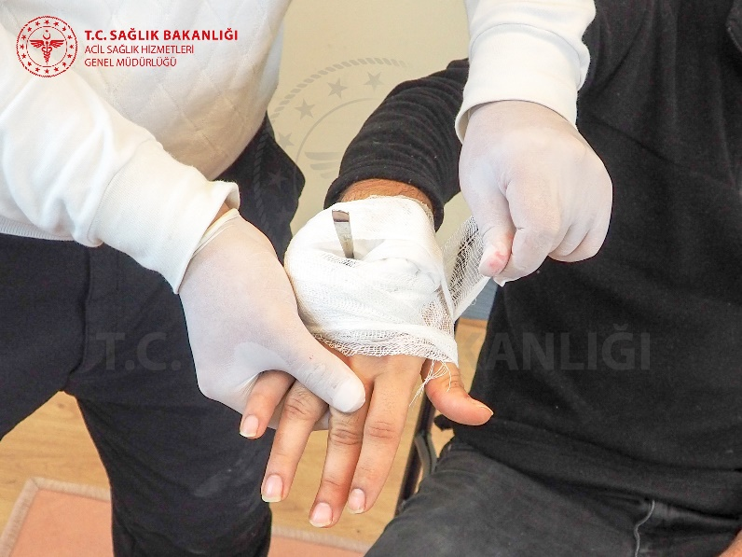
Yabancı Cisim Batmaları İlk Yardım
Cisme herhangi bir güç uygulamadan cismin etrafına yerleştirdiğiniz bezlerin üzerine sargı bezi veya benzeri kumaşlar ile bandaj yapın.
Eğer mevcutsa simit sargı denilen yuvarlak bandajlar bu tür yaralanmalar için üretilmiştir. Yoksa elinizde bulunan malzemeler ile yuvarlak bandaj yapın.

Slide 37
Yabancı Cisim Batmaları İlk Yardım
Bandajın kanamayı durduracak, ancak tüm kan akışını kesmeyecek kadar sağlam olduğundan emin olun.
Bandajın çok sıkı olduğuna dair işaretleri (artan ağrı, uyuşma veya karıncalanma, ciltte renk değişikliği ve kas fonksiyon kaybı) kontrol edin.
112 acil yardım numarası aranmadı ise arayın veya aratın.

Slide 38

Burun Kanaması İlk Yardım
Burun kanaması, doğrudan bir darbe sonucu olarak tek başına veya yüz yaralanması ile birlikte görülebilir.
Burun kanamaları nadir durumlarda ciddi olabilir ve ölüme yol açabilir.

Slide 39
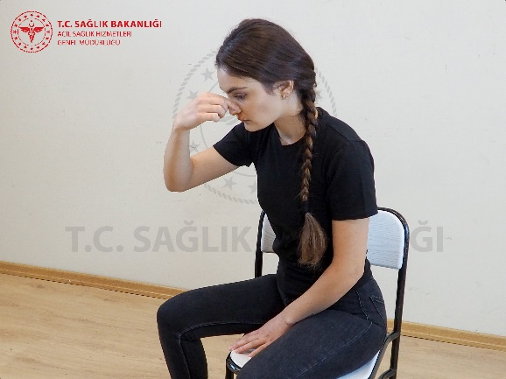
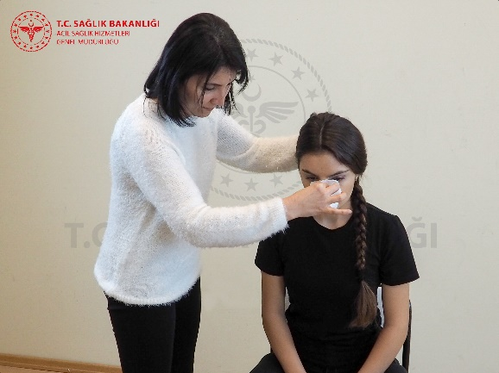
Burun Kanaması İlk Yardım
Hasta/yaralıyı sakinleştirin ve oturtun.
Boyun yaralanması yoksa başı hafifçe öne eğdirin. Böylece kişinin kanı yutması engellenecektir.
Hasta/yaralıya ağızdan nefes almasını söyleyin.
Hasta/yaralıdan burun kanatlarını işaret parmağı ve başparmak ile sıkıştırmasını isteyin. Hasta/yaralı bunu yapamazsa siz yapın .

Slide 40
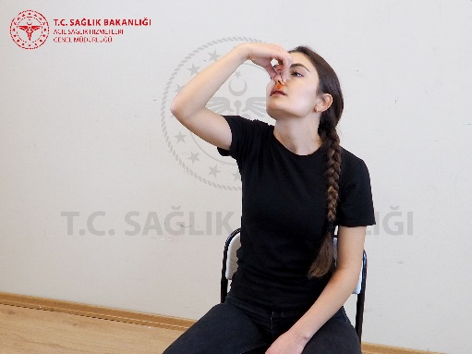
Burun Kanaması İlk Yardım
Burun kanatlarını yaklaşık 10-15 dakika sıkın.
Hasta/yaralıya mümkün olduğunca konuşma, yutma, öksürme, tükürme ve koklama yapmaması gerektiği konusunda uyarın.
20 dakikadan sonra halen kanama devam ediyorsa 112 acil yardım numarasını arayarak veya aratarak yardım isteyin.
X

Slide 41

Kulak Kanaması İlk Yardım
Kulak kanaması iç ve dış kulak yolundaki bir yaralanmaya bağlı ortaya çıkabileceği gibi kafa travmaları gibi ciddi yaralanmalarda da görülebilir.

Slide 42
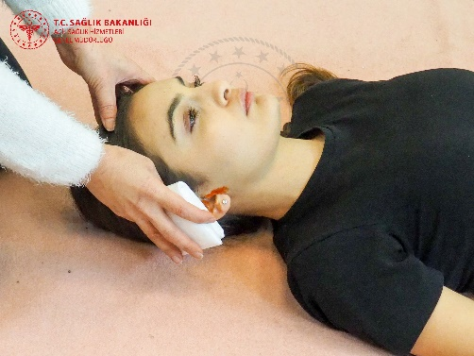
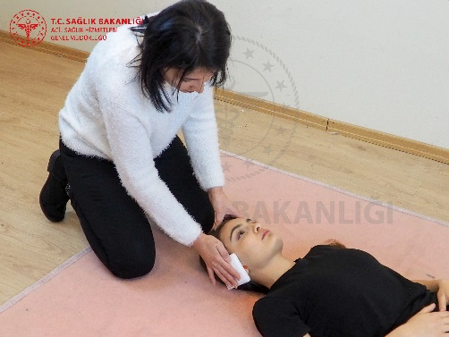
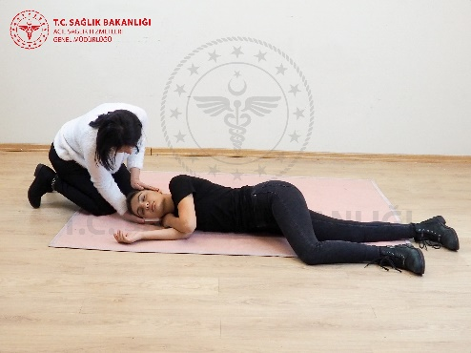
Kulak Kanaması İlk Yardım
Hasta/yaralıyı sakinleştirin.
Kanama hafifse kulağı temiz bir bezle temizleyin.
Kanama ciddi ise, kulağı tıkamadan temiz bezlerle kapatın.
Hasta/yaralının bilinci açık ise hareket ettirmeden sırt üstü yatırın.
Hasta/yaralı bilinci kapalı ise ve omurga yaralanması yoksa hasta/yaralıyı kanayan kulak üzerine yan yatırın.
112 acil yardım numarasını arayarak veya aratarak yardım isteyin.

Slide 43
Özet
Hasta/yaralıda aynı anda hem dış kanama hem de iç kanama olabileceği unutulmamalıdır.
Kanamanın değerlendirilmesinde, şok belirtilerinin izlenmesi çok önemlidir.
Dış kanamalarda doğrudan bası ve basınçlı bandaj temel uygulamalardır.
Turnike hayatı tehdit eden ciddi kanamalarda uygulanabilir.
Kanayan uzvun yukarı kaldırılması artık önerilmemektedir.
İç kanama şüphesi olan ve şok belirtisi gösteren yaralıyı güvenli ortamda, uygun pozisyonda tutmak ilk yardımcının temel görevidir.

